Slide 1


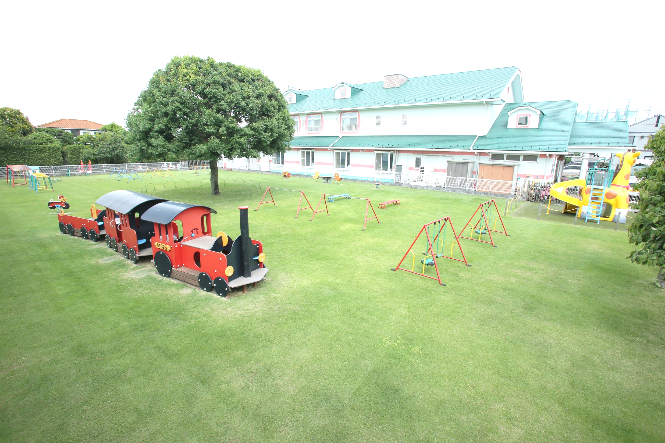
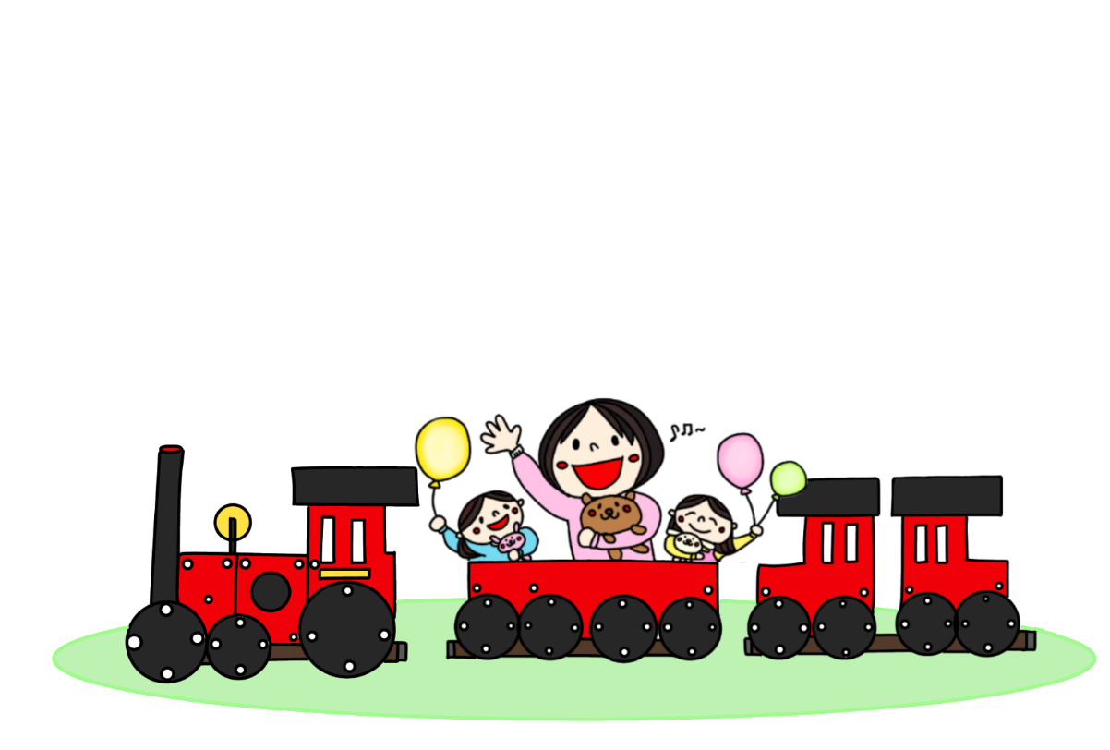





２０２３年度 ４月１日スタート！
子育て支援センターリリー
１歳０ヶ月からのお預かり保育
はじめます！

Slide 2



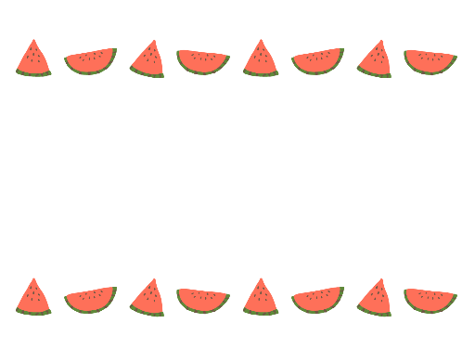
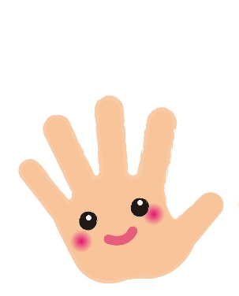






イベントスケジュール
手形うちわ製作
つみき体験
アンパンマン人形劇
①１０：３０～
②１２：３０～
③１４：３０～
実際に在園児が使っている
つみきに触れられます♪
1歳6ヶ月のお友達も
体験しています！
手形ぺったんをして
記念に残るオリジナルの
うちわを作っちゃお♪
アンパンマンたちが
待ってるよ～！
④１３：１５～

